Slide 1
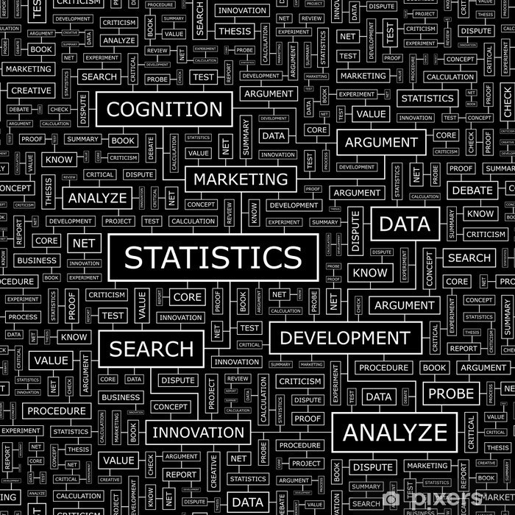

RİSK ANALİZİ
Dr. Burçin Şeyda ÇORBA ZORLU
Ondokuz Mayıs Üniversitesi İstatistik Bölümü
burcinseyda.corba@omu.edu.tr
burcinseydazorlu@gmail.com

Slide 2
11. Hafta: Karma Risk Değerlendirme Yöntemleri(Matris Yöntemi;Fine-Kinney Yöntemi)

Slide 3
Giriş
Karma risk değerlendirme yöntemlerinde risk hem hem kalitatif hem de kantitatif olan yöntemler kullanılarak değerlendirilir.
Matris
Fine - Kinney
Hata Ağacı Analizi (FTA)
Olay Ağacı Analizi (ETA)

Slide 4
1.RISK DEĞERLENDIRME KARAR MATRISI (RADM-Risk Assessment Decision Matris)
İki veya daha fazla değişken arasındaki ilişkiyi tanımlarken sıkça kullanılan yaklaşımlardan biridir. Sistem/süreç güvenlik düzeyinin tespiti ve analizi amacıyla geliştirilmiştir. L tipi Matris ve X tipi Matris Yöntemi örnek olarak gösterilebilir.

Slide 5
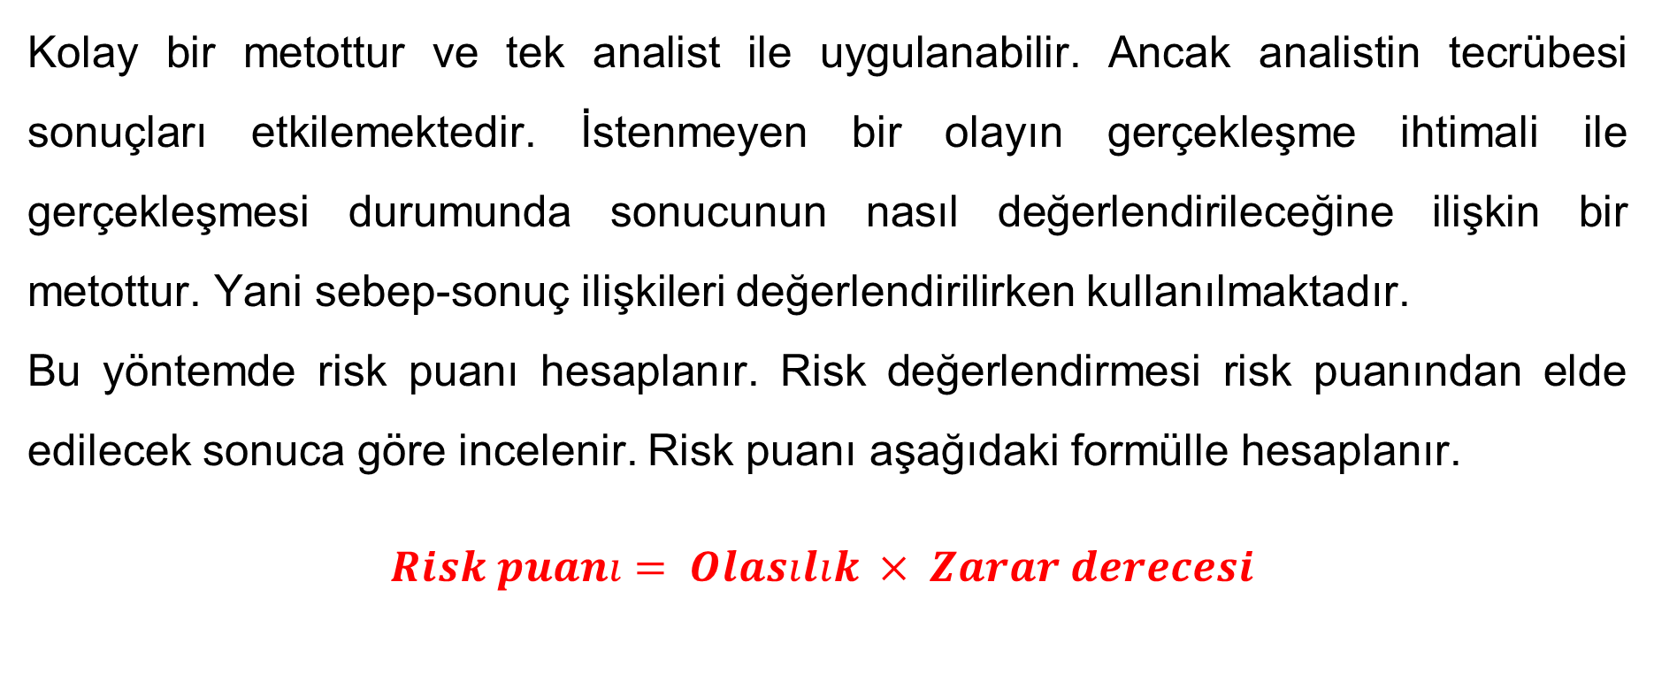
1.1 L tipi Matris
Kolay bir metottur ve tek analist ile uygulanabilir. Ancak analistin tecrübesi sonuçları etkilemektedir. İstenmeyen bir olayın gerçekleşme ihtimali ile gerçekleşmesi durumunda sonucunun nasıl değerlendirileceğine ilişkin bir metottur. Yani sebep-sonuç ilişkileri değerlendirilirken kullanılmaktadır.
Bu yöntemde risk puanı hesaplanır. Risk değerlendirmesi risk puanından elde edilecek sonuca göre incelenir. Risk puanı aşağıdaki formülle hesaplanır.
$$Risk puanı= Olasılık × Zarar derecesi$$

Slide 6
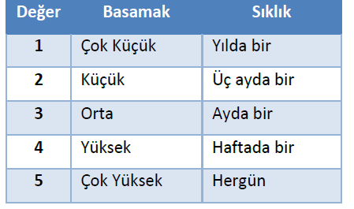
1.1 L tipi Matris
Olasılık: Tehlikenin ortaya çıkma sıklığı belirlenen sınıflardan hangisine giriyorsa o basamak seçilir. Basamaklar ve sıklık değerleri Tablo 1’deki gibi tanımlanmıştır.
Tablo 1: L tipi matris analizi olasılık tablosu

Slide 7
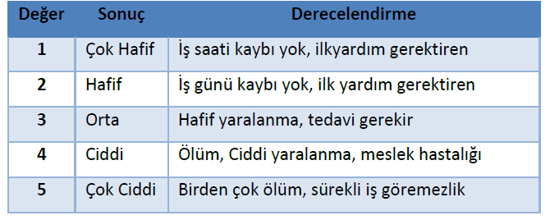
1.1 L tipi Matris
Zarar Derecesi: Tehlikenin şiddetinin belirlenmesi için derecelendirme sınıfı tespit edilerek Tablo2’ deki gibi sonuç tanımı belirlenir.
Tablo 2: L tipi matris analizi zarar derecesi tablosu

Slide 8
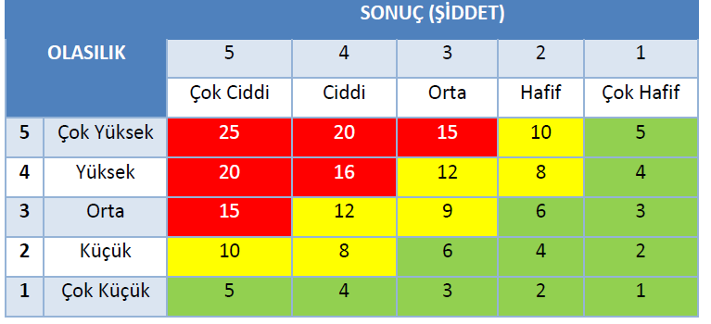
1.1 L tipi Matris
Risk puanı: Olasılık X Zarar derecesi olduğu için Tablo 1 ve Tablo 2’deki değerler birbiriyle çarpılarak Tablo 3’deki Risk puanı derecelendirme matrisinde kesiştiği alan risk seviyesini belirler.
Tablo 3: L tipi risk puanı derecelendirme matrisi

Slide 9
1.1 L tipi Matris
Risk matrisinde kırmızı ile belirtilen alanlar kabul edilemez riskleri, yani bir an önce çalışma yapılarak acilen önlem alınması gereken riskleri belirler. Bu riskler kabul edilebilir bir seviyeye düşürülünceye kadar iş başlatılmamalı, devam ediyorsa durdurulmalıdır. Eğer riski düşürmek mümkün olmuyorsa faaliyet durdurulmalıdır.
Sarı alanlar mümkün olan en kısa sürede müdahale edilmesi gereken riskleri belirler. Bu faaliyetlerinde durdurulması gerekmektedir. Risk azaltma önlemleri alındıktan sonra faaliyetlere devam edilip edilmeyeceğine karar verilir.
Yeşil alanlar ise daha uzun vadede müdahale edilebilecek riskleri tanımlar.

Slide 10
1.2 X tipi Matris
Takım çalışması gerektiren disiplinli bir metottur. Matris diyagramlarında tehlike üzerinde etkisi olan faktörlerin, parametrelerin tanımlanması ve aralarındaki ilişkilerin belirlenmesi gerekmektedir. Daha önce meydana gelmiş bir kazanın sebeplerin inceleyerek kazanın tekrar meydana gelebilme olasılığını değerlendirir. Bu sebepten geçmiş yılların detaylı verilerine ihtiyaç duymaktadır. X tipi matris analizinde maliyetlerde çalışmanın kapsamına girmektedir. Şöyle ki tehlikenin doğmaması için alınacak önlemlerin maliyeti ile tehlikenin transfer edilme imkânı varsa transfer maliyeti arasında kıyaslama yapmaktadır.

Slide 11
1.2 X tipi Matris
Sanayide faaliyet gösteren işletmelerde yapılabilecek bir risk değerlendirme analizine Tablo 4’deki gibi örnek verilebilir. Belirlenen tehlikelerin hangi faaliyet alanında gerçekleştiği / gerçekleşebileceği, etkilenecek kişiler ve sonuçlarının da yer aldığı bir tablo hazırlanmıştır. İhtimal ve şiddet puanına göre skoru hesaplanan tehlikenin önemi renklendirilerek belirtilmiştir. Acilen kırmızı alanlara müdahale edilmesi gerekmektedir. Sonrasında sırasıyla sarı ve yeşil alanlar için tedbir almak gerekir. Analiz sonucunda alınması gereken önlemlere de kısaca değinilmiştir.

Slide 12
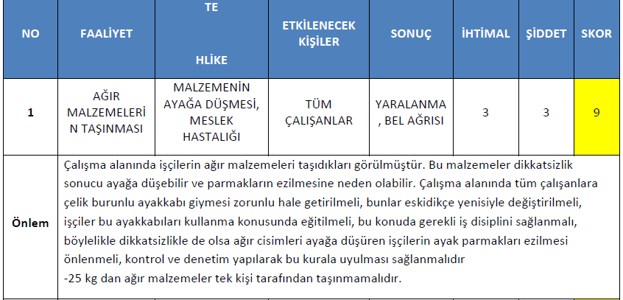
1.2 X tipi Matris
Tablo 4: Örnek bir risk değerlendirme analizi

Slide 13
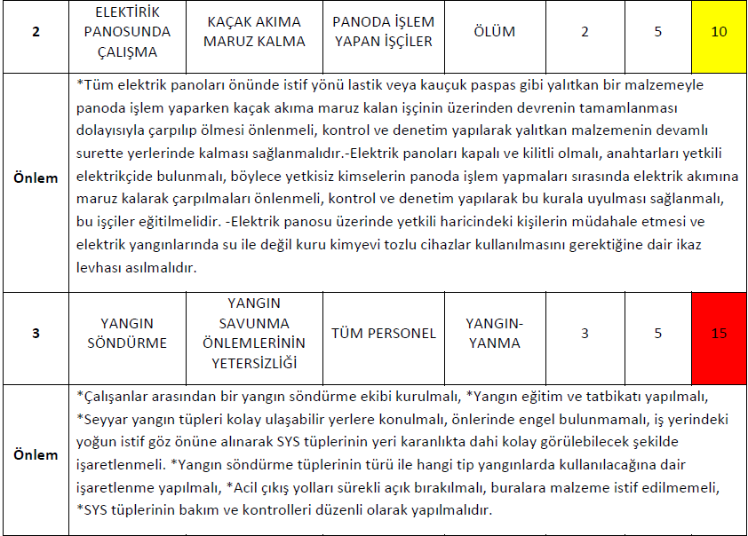
1.2 X tipi Matris

Slide 14
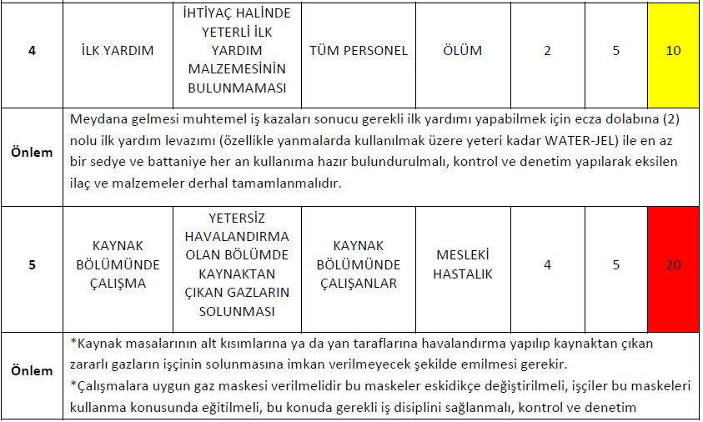
1.2 X tipi Matris

Slide 15
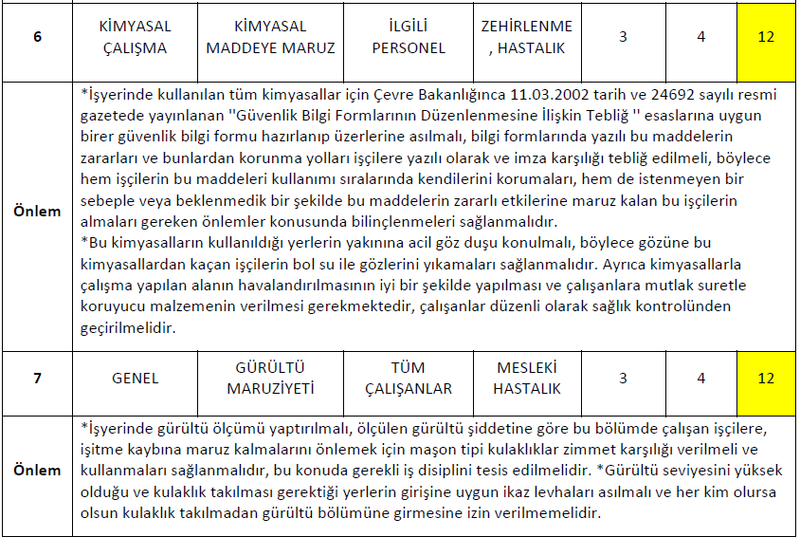
1.2 X tipi Matris

Slide 16
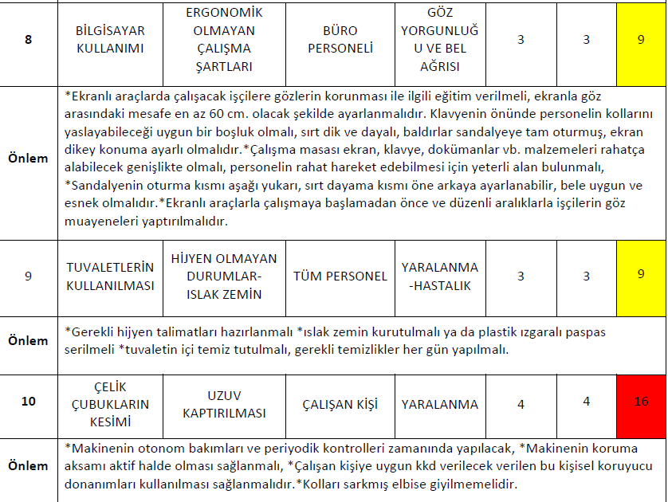
1.2 X tipi Matris

Slide 17
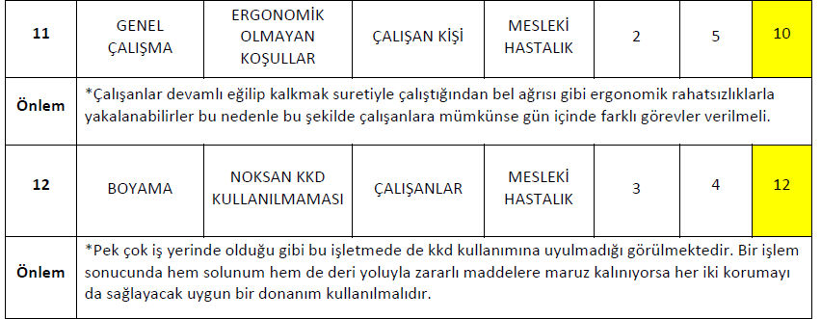
1.2 X tipi Matris

Slide 18
2 Fine Kinney Metodu
 Kullanımı kolay, yaygın olarak kullanılan bir metottur.
 İşyeri istatistiklerinin kullanımına imkan sağlar.
 Risk Değeri= İ x F x D olarak hesaplanır.
 İ= İhtimal, (0,2-10 arası bir değer)
 F=Frekans, (0,5-10 arası bir değer)
 D=Sonuçların Derecesi

Slide 19
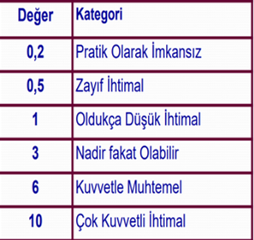
2 Fine Kinney Metodu
Tablo -İhtimal Skalası (ihtimal : Zarar ya da hasarın zaman içinde gerçekleşme ihtimali)

Slide 20
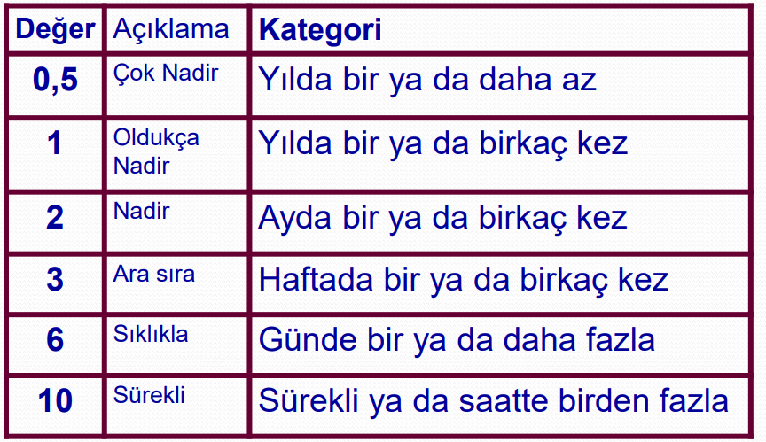
2 Fine Kinney Metodu
Tablo: Frekans (maruziyet) Skalası (Frekans: Tehlikeye maruz kalma sıklığı)

Slide 21
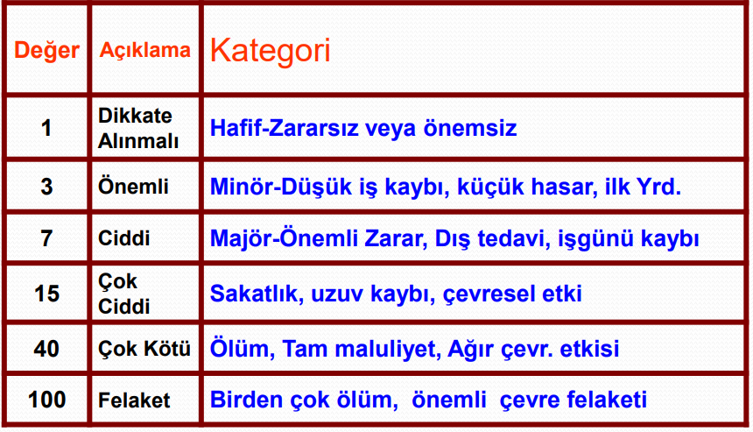
2 Fine Kinney Metodu
Tablo: Etki/Zarar-Sonuç Skalası (Derece: Tehlikenin gerçekleşmesi halinde insan, işyeri ve çevre üzerinde oluşturacağı zarar ya da hasarın şiddeti)

Slide 22
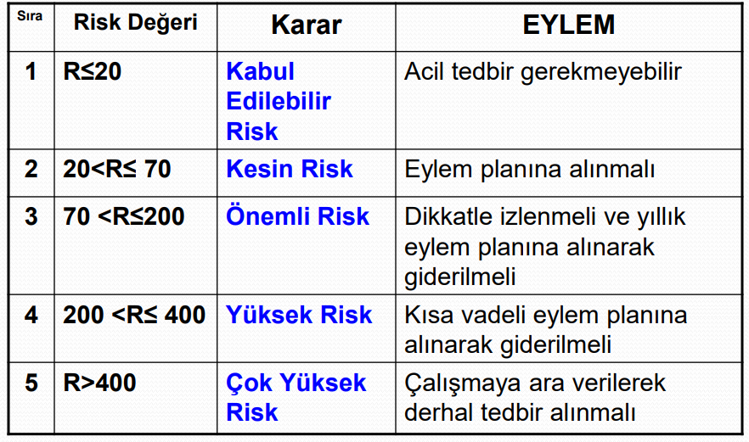
2 Fine Kinney Metodu
Risk Düzeyine Göre Karar ve Eylem

Slide 23
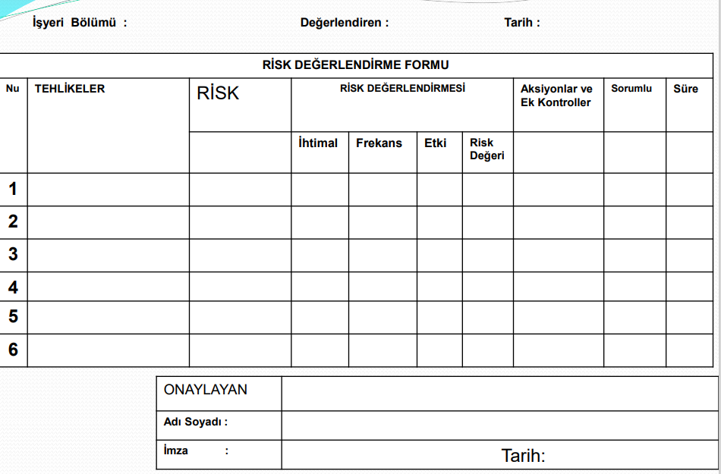
2 Fine Kinney Metodu

Slide 24
KAYNAKLAR
Aydın, N. (2009). Finans Matematiği. Detay Yayıncılık. Başkaya, Z. (2012).
Finans Matematiği. Ekin Kitabevi Yayınları.
Kellison, Stephen. G. (2009). The Theory of Interest (3rd Edition) .
McGraw Hill, New York. Korkmaz, T., & Pekkaya, M. (2012). Excel Uygulamalı Finans Matematiği. Ekin Basım Yayın Dağıtım
Ankara Üniversitesi açık ders notları. Dr. Öğr. Üyesi Sibel AÇIK KEMALOĞLU;Finansal Risk Analizi.
http://mmoizmir.org/wp-content/uploads/2018/11/risk.pdf

